Slide 1
Методы «интеллектуального» анализа данных
Раменская А.В., канд. экон. наук, доцент кафедры математических методов и моделей, факультет экономики и управления ФГБОУ ВО ОГУ

Slide 2
План лекции
I Понятие и задачи Data Mining
II Понятие больших данных и источники данных
III Построение ассоциативных правил
IV Классификация объектов
V Визуализация данных: лица Чернова

Slide 3
Data mining - (интеллектуальный) анализ данных
Data Mining - это процесс обнаружения в «сырых» данных ранее неизвестных, нетривиальных, практически полезных и доступных интерпретации знаний, необходимых для принятия решений в различных сферах человеческой деятельности.
Суть и цель технологии Data Mining - поиск в больших объемах данных неочевидных, объективных и полезных на практике закономерностей.
Неочевидных - это значит, что найденные закономерности не обнаруживаются экспертным путем.
Объективных - это значит, что обнаруженные закономерности будут полностью соответствовать действительности, в отличие от экспертного мнения, которое всегда является субъективным.
Практически полезных - это значит, что выводы имеют конкретное значение, которому можно найти практическое применение.
Знания - совокупность сведений, которая образует целостное описание, соответствующее некоторому уровню осведомленности об описываемом вопросе, предмете, проблеме и т.д.
Data Mining - это процесс выделения, исследования и моделирования больших объемов данных для обнаружения неизвестных до этого структур с целью достижения преимуществ в бизнесе (определение SAS Institute).
Data Mining - это процесс, цель которого - обнаружить новые значимые корреляции, образцы и тенденции в результате просеивания большого объема хранимых данных с использованием методик распознавания образцов плюс применение статистических и математических методов (определение Gartner Group).

Slide 4
Задачи анализа данных
Выявление однородных групп (классов) клиентов/товаров/конкурентов и классификация новых объектов
Выявление типичных заказов клиентов и анализ шаблонов поведения клиентов
Анализ отклонений - выявление наиболее нехарактерных шаблонов.
Визуализация исходной информации
Анализ взаимосвязи между парой и группой признаков
Прогнозирование основных показателей деятельности предприятия

Slide 5
Понятие больших данных (big data)
Большие данные (big data) - обозначение структурированных и неструктурированных данных огромных объёмов и значительного многообразия.
Выделяют «три V»:
объём (англ. Volume) - величины физического объёма;
скорость (англ. Velocity ) - скорость прироста и необходимости высокоскоростной обработки и получения результатов;
многообразие (англ. Variety) - возможность одновременной обработки различных типов структурированных и полуструктурированных данных

Slide 6
Источники данных в экономике и бизнесе
Внутренние
внешние
Бухгалтерская и финансовая отчетность предприятия
ERP-системы (финансы, активы, трудовые ресурсы и их движение)
CRM-системы (информация о клиентах и поставщиках)
Маркетинговые исследования (опрос потребителей)
Специализированные банки данных (http://www.gks.ru/ https://www.finam.ru/ )
Информация социальных сетей
Открытые исследования и материалы сети интернет

Slide 7
Анализ ассоциативных правил
Транзакция – это множество событий, произошедших одновременно.
Пусть I = {i₁, i₂ ,…, i_{n}} – множество элементов, входящих в транзакцию.
D – множество транзакций.
- некоторый произвольный набор показателей (объектов).
Ассоциативным правилом называется импликация

Slide 8
Информационная база
№ | Товар
1 | СЛИВКИ
2 | КОФЕ
3 | САХАР
4 | ХЛЕБ
5 | МАСЛО
… | ….
Номер чека | Товар
160698 | СЛИВКИ, КОФЕ, ХЛЕБ
160747 | КОФЕ, МАСЛО, ХЛЕБ
161217 | СЛИВКИ, КОФЕ, САХАР
161243 | СЛИВКИ, КОФЕ, САХАР
161354 | СЛИВКИ, КОФЕ, ХЛЕБ
161833 | КОФЕ, МАСЛО, ХЛЕБ
Таблица 1 – Фрагмент множества элементов
Таблица 2 – Фрагмент исходных данных (транзакции)

Slide 9
Основные определения анализа ассоциаций

Slide 10
Примеры ассоциативных правил

Slide 11
«Дерево правил» в аналитической платформе Deductor

Slide 12
Информация о заемщиках банка (скориноговые параметры)
x₁ - срок кредита (мес.);
x₂ - месячный уровень дохода (руб.);
x₃ - стаж (лет);
x₄ - семейное положение (0-нет, 1-да);
x₅ - возраст (лет);
x₆ - наличие других текущих кредитов (есть -1, нет - 0);
x₇ - наличие собственного жилья (есть -1, нет - 0);
x₈ - наличие предыдущих кредитов (есть -1, нет - 0);
x₉ - Наличие иждивенцев (есть -1, нет - 0).

Slide 13
Портрет благонадежного заемщика (фрагмент)
 | Условия | Достоверность | Поддержка
1 | - Стаж работы от 10 до 20 лет | 0,75 | 0,21
2 | Есть текущий кредит Микрозайм | 0,81 | 0,24
3 | Возраст 30-40 лет Состоят в браке Стаж 5-10 лет | 0,87 | 0,21
4 | - Наличие собственного жилья | 0,85 | 0,59
5 | ….. | ….. | …..

Slide 14
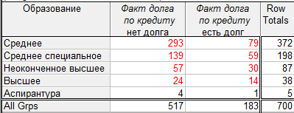
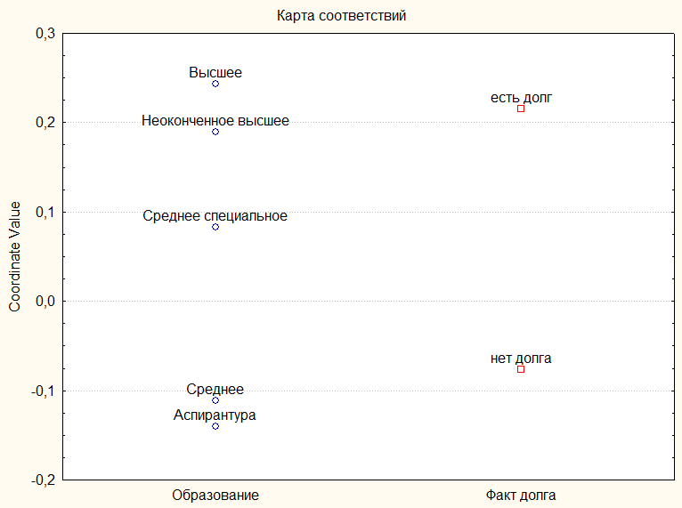
Анализ влияния факторов
Фи-коэффициент:
0,43
Коэффициент сопряженности Пирсона:
0,398
Рисунок 1– Исходные данные (таблица сопряженности)
Рисунок 2 – Карта соответствий для категорий признаков «Образование» и «Факт долга»

Slide 15
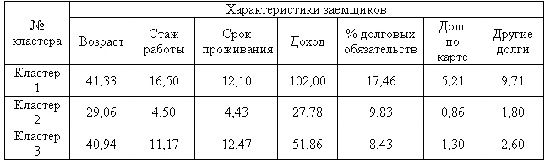
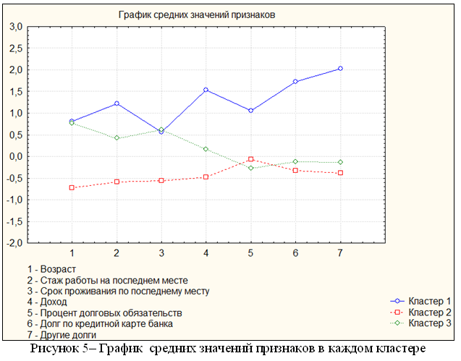
Результаты классификации заемщиков
Таблица 3 – значения количественных показателей в классах
Рисунок 4 – график центрированно-нормированных средних

Slide 16
Данные открытых источников сети Интернет об университетах г. Оренбурга
Notes:
Распечатанный вид на стенде

Slide 17
Визуализация многомерных данных
Набор конструктивных параметров лица Чернова
Описание инструментария
Лица Чернова представляют собой схематичное изображение лиц, определенным чертам которых соответствуют относительные значения заданных характеристик.
Таким образом, разным наборам данных будут соответствовать разные выражения лиц Чернова, позволяющие получить общее представление о состоянии системы и о степени отклонений от нормы отдельных ее характеристик.
Notes:
Распечатанный вид на стенде

Slide 18
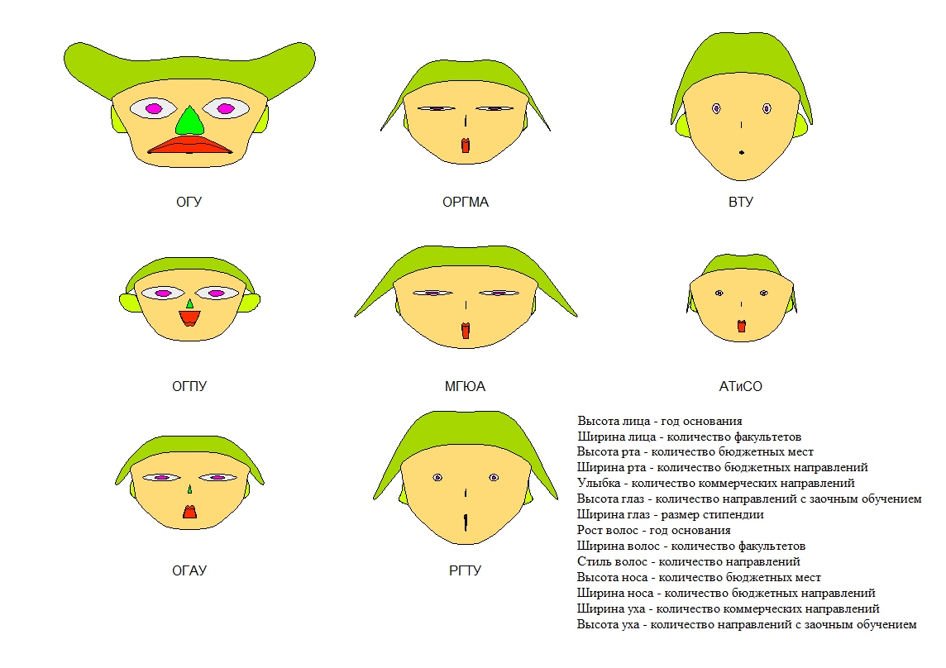
ВУЗы Оренбурга
Notes:
Распечатано на отдельном небольшом стенде

Slide 19
Конец
Спасибо за внимание!

